Slide 1
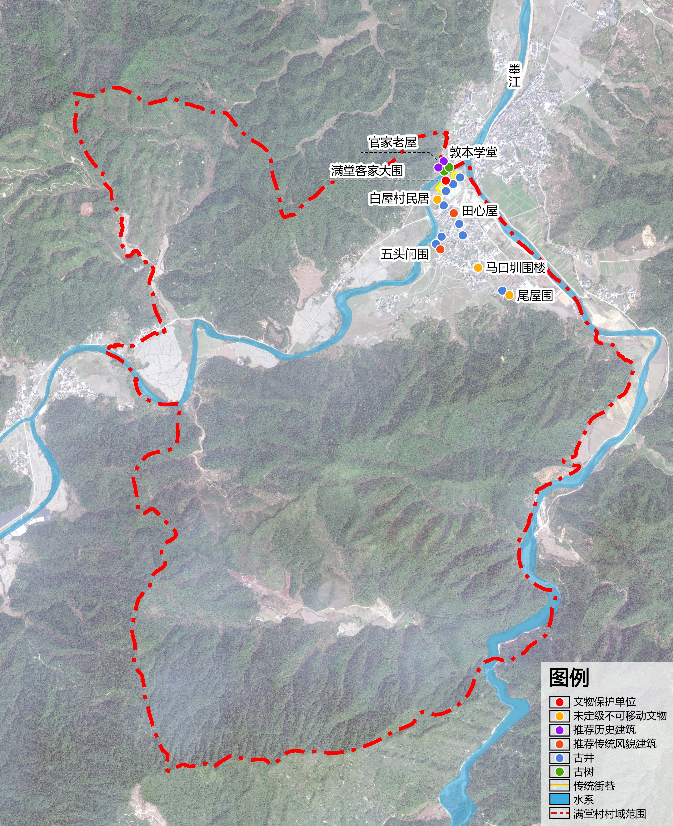
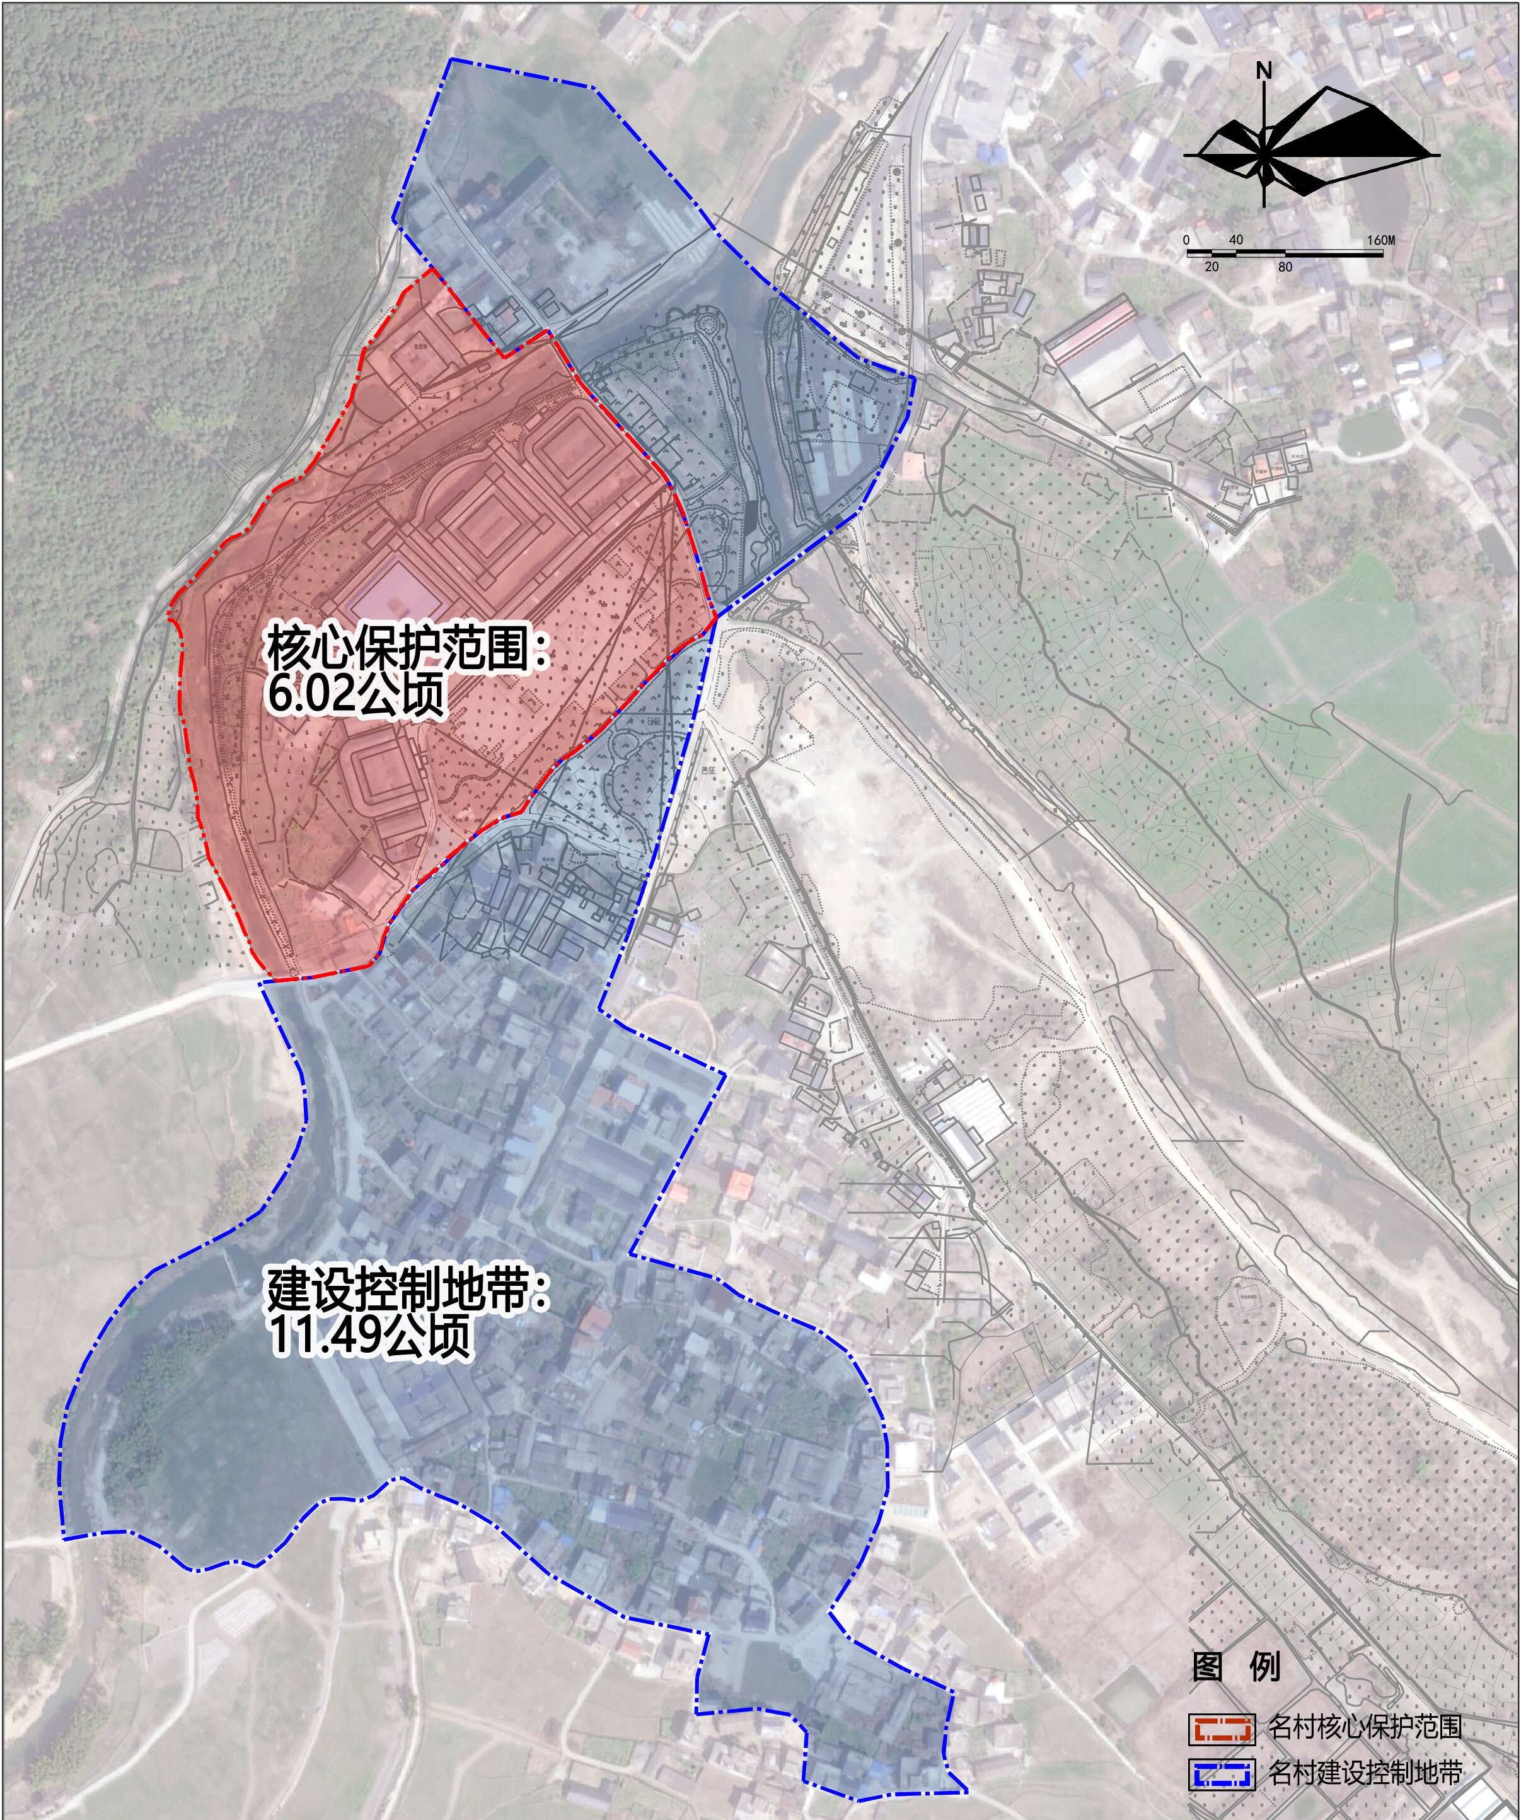
韶关市始兴县隘子镇满堂村
申报广东省历史文化名村申报材料
公示说明
按照《中华人民共和国城乡规划法》《历史文化名城名镇名村保护条例》等法规要求，先将《韶关市始兴县隘子镇满堂村申报广东省历史文化名村申报材料》向社会公示，向广大群众公开征询意见。
始兴县住房和城乡建设管理局
公示时间：30天
公示期限：2026年2月4日至2026年3月5日
附注：
1.该图仅为示意图，规划成果以最后审批为准。
2.陈述申辩意见反馈方式：
（1）信函反馈意见，请反馈至始兴县住房和城乡建设管理局；
（2）电话反馈意见，联系人杨钧麟，联系电话：3334223；
（3）电子邮箱反馈意见：409643378@qq.com。
注意：所有的反馈意见须注明“韶关市始兴县隘子镇满堂村申报广东省历史文化名村申报材料意见”。
3.有效反馈意见期：2026年2月4日至2026年3月5日，信函反馈意见邮箱截止日不应该超过反馈期最后一天24：00，逾期视为无意见。
4.有效反馈意见：请在意见中注明真实联系人姓名、身份证号码、联系电话、联系地址、电子邮箱等，如反馈意见的信息不准确或者不完整，无法及时进一步核实有关情况的视为无效意见。
保护范围划定
保护对象分布图
核心保护范围：主要为全国重点文物保护单位满堂围、白屋以及官家老屋区域，是村落内传统格局和历史风貌较为完整的历史建筑、传统风貌建筑集中成片区域。总用地面积为：6.02公顷。
建设控制地带：主要为与核心保护范围内传统风貌密切相关的，需要风貌协调控制的地带，保持建筑物用地边界及视觉景观完整性。总用地面积为：11.49公顷。
历史文化价值与特色
四大历史文化价值：中国鸦片战争前后特殊历史的重要见证地；粤北客家建筑的典型聚集区；古代客家人”重教兴文”文化传统的杰出代表；以宰相粉制作技艺为特色的传统文化承载地。
两大历史文化特色：山—林—河—田—古村—围楼的客家山村山水格局；北方古代城堡＋四合院住宅的客家建筑布局。
保存对象一览表
保护要素 |  |  |  | 数量 | 保护内容
物质文化遗产 | 山水格局 | 山脉 |  | —— | 观音栋
 |  | 水系 |  | —— | 墨江河、花山河
 | 全国重点文物保护单位 |  |  | 1 | 满堂客家大围
 | 未定级不可移动文物 |  |  | 3 | 马口圳围楼、白屋村民居、尾屋围
 | 推荐历史建筑 |  |  | 2 | 敦本学堂、官家老屋
 | 推荐传统风貌建筑 |  |  | 2 | 田心围、五头门围
 | 历史环境要素 |  | 古井 | 9 | ——
 |  |  | 古树 | 2 | 古树2株位于官乾荣老宅的前面，石下河水旁
非物质文化遗产 | 非物质文化遗产项目 |  |  | 5 | 省级：宰相粉制作技艺、张九龄传说； 市级：舞阿妹； 县级：扛阿公、米粿糍；
 | 民俗文化 |  |  | 6 | 白屋家风家训、特色美食（宰相粉、油糍、米果糍、托垒糍、勺哩糍）
 | 名人 |  |  | 4 | 官兴祖、官乾荣、官国林、张九龄
保护范围划定图

